Slide 1
Audit Carrefour
Magasin: Jammel
Le 06 juillet 2018
M Souheil DRAOUI

Slide 2
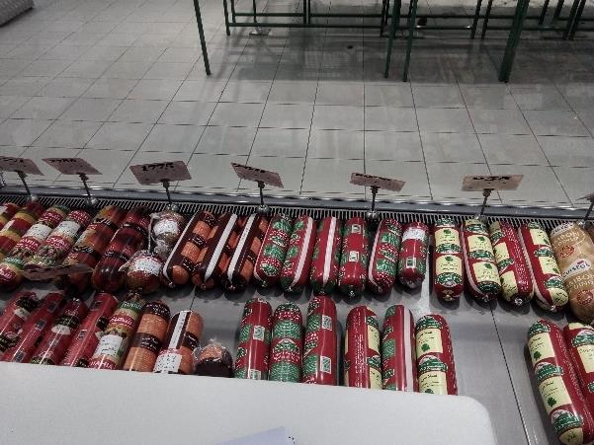
Charcuteries et fromages: Les piques prix étaient placés sur les grilles d’aération.

Slide 3
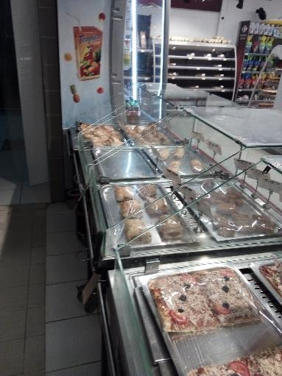
Traiteur: Les meubles d’exposition n’assurent pas un bonne protection des produits.

Slide 4
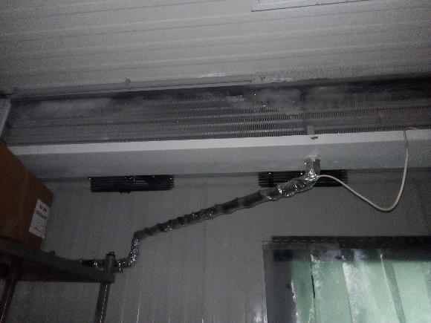
Boul/pât: Présence de givre au niveau de l’évaporateur de la chambre froide négative.

Slide 5
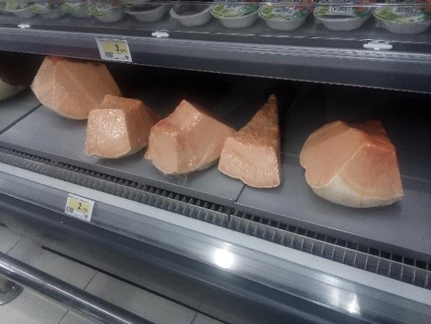
Fruits et légumes: Les morceaux de potirons n’étaient pas identifiés.

Slide 6
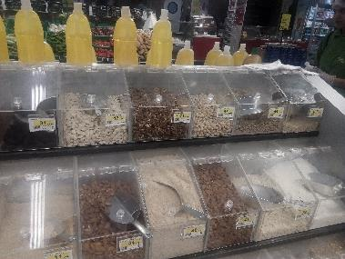
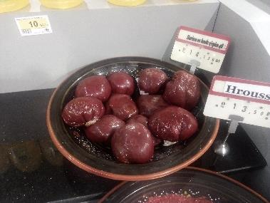
Olives et épices: Les boules de harissa n’étaient pas identifiés.
Certains produits étaient dépourvus de louches.

Slide 7
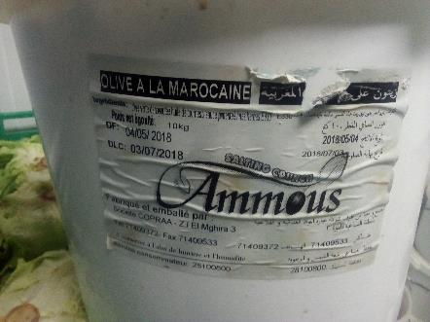
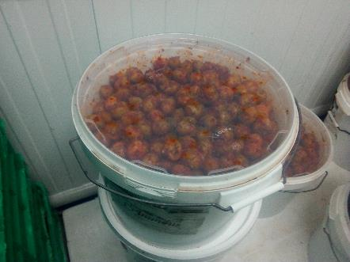
Olives et épices: Présence de deux seaux d’olives à la marocaine dont la DLC était dépassée depuis le 03/07/2018.

Slide 8
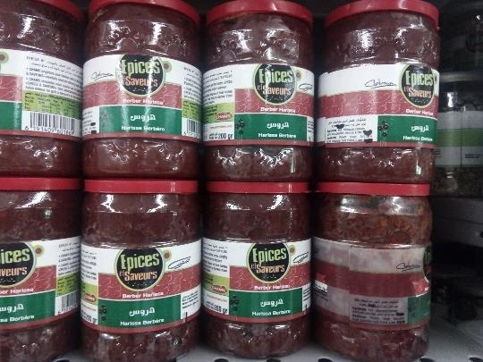
PGC: Présence des boites de hrouss dont les ingrédients étaient effacés.

